Slide 1
Augu karantīnas aktualitātes
Dārzkopības konference Bulduros
Valsts augu aizsardzības dienests, Augu karantīnas departaments
2024.gada 1.marts

Slide 2
Prezentācijas saturs
Atskats uz 2023.gadu:
Tirdzniecības vietu pārbaudes
Konstatētie pārkāpumi
Situācija ar bakteriālo iedegu
Stādaudzētavās konstatētie Savienībā reglamentētie nekarantīnas organismi (RNKO)
Augsnes pārbaude stādaudzētavās
Riski tomātu/paprikas audzētājiem
Aktualitātes 2024.gadā:
Atgādinājums
Jaunumi

Slide 3
Tirdzniecības vietu pārbaudes
VAAD pārbaudes dažādās tirdzniecības vietās:
tirgos, gadatirgos,
veikalos, dārzkopības centros, vairumtirdzniecības bāzēs u.c.
pēc personu sūdzības saņemšanas
pēc informācijas saņemšanas no citām DV par iespējamu karantīnas organisma klātbūtni
Mērķis – dokumentu atbilstība (augu pases) un materiāla fitosanitārais stāvoklis (karantīnas organismu un regulēto nekarantīnas organismu (RNKO) pazīmes)
Pārbaudes tiek veiktas arī apzaļumošanas uzņēmumos – vai augi tiek iepirkti ar augu pasēm

Slide 4
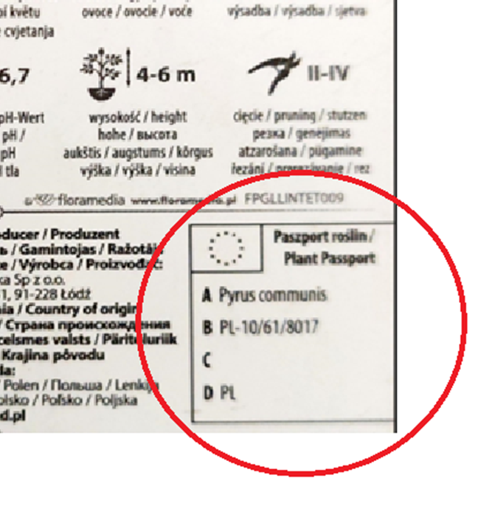
Tirdzniecības vietu pārbaudes 2023.gadā
Tirgi un gadatirgi – veiktas 56 pārbaudes, pārbaudītas 46 personas - pārkāpumi netika konstatēti
Veikali, dārzkopības centri, vairumtirdzniecības bāzes - veiktas 133 pārbaudes, pārbaudītas 83 personas
konstatēts pārkāpums - lielveikalā ievesti ābeļu (462) un bumbieru (385) stādi no Polijas ar neatbilstošām augu pasēm

Slide 5
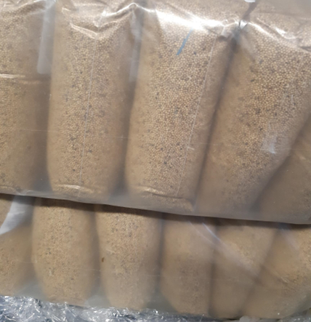
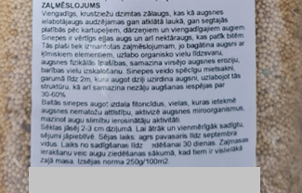
Pārbaude pēc personas sūdzības
Interneta veikalā piedāvātas nezināmās izcelsmes balto sinepju sēklas bez augu pases
Izteikts brīdinājums
aizliegums izplatīt neatbilstošās sēklas

Slide 6
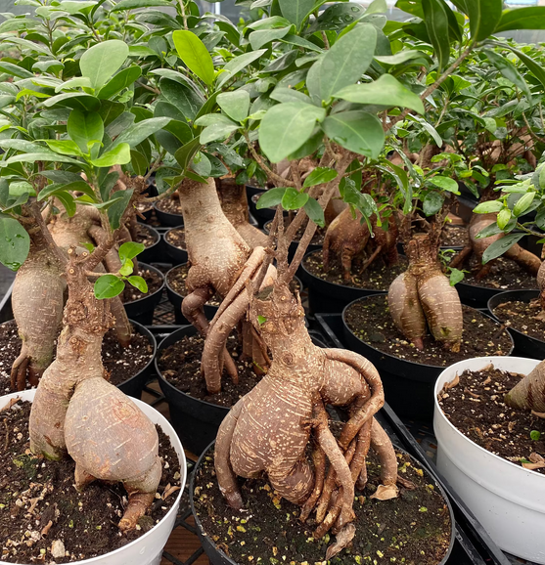
Pārbaudes un paraugi Ficus ginseng augiem pēc NL informācijas
Saņemta informācija no Nīderlandes augu aizsardzības dienesta par Ficus ginseng augos konstatētu karantīnas organismu - Meloidogyne enterolobii un iespējami inficēto augu nosūtīšanu uz Latvijau
Dienests veica pārbaudes 3 tirdzniecības vietās, un noņēma 11 paraugus
Noņemtajos paraugos Meloidogyne enterolobii netika konstatēts, bet konstatēta cita nematode Meloidogyne incognita (nav karantīnas organisms)

Slide 7
Konstatētie pārkāpumi
2023.gadā konstatēti 3 pārkāpumi– gan tirdzniecības vietās, gan stādaudzētavā:
tirdzniecības vietā tiek tirgotas sēklas bez atbilstošiem dokumentiem
tirdzniecības vietā stādi ar neatbilstošām augu pasēm
stādaudzētava pārdeva/pārvietoja stādus bez augu pasēm citām personām komercdārzu ierīkošanai (nebija arī veikti atbilstoši ieraksti augu pasu uzskaites žurnālā)

Slide 8
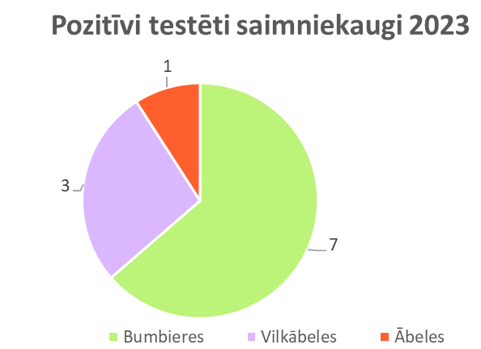
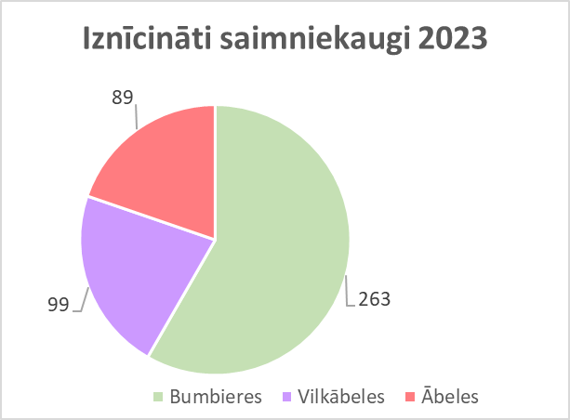
Situācija ar bakteriālo iedegu Erwinia amylovora
2023.gadā konstatēti pozitīvi gadījumi 7 vietās:
Inficēti koki jau esošos perēkļos - 2 gadījumi
Jauni perēkļi iepriekšējo 2 gadu perēkļu buferzonās - 4 gadījumi
Perēklis vietā, kur slimība iepriekš nebija konstatēta - 1 gadījums (Jelgavas nov., Glūdas pag.)

Slide 9
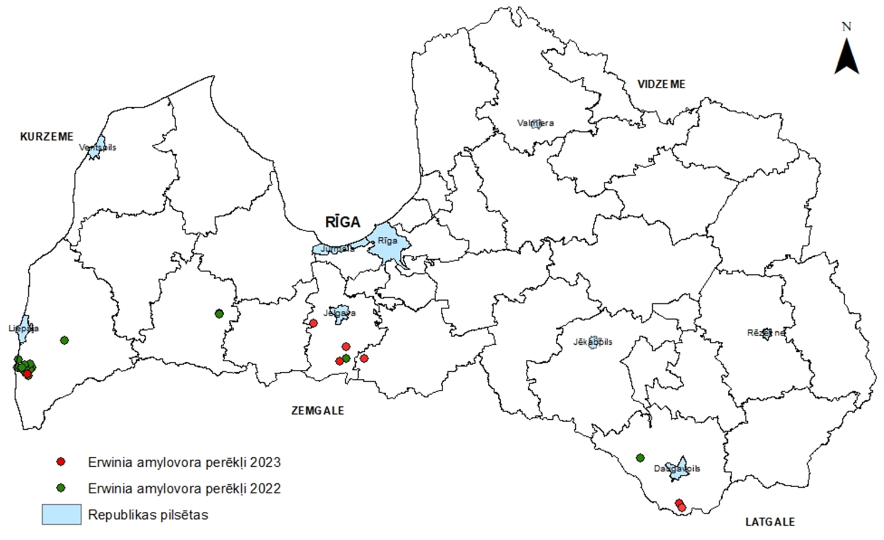
Bakteriālā iedega Erwinia amylovora
2022.-2023.g. konstatētie perēkļi

Slide 10
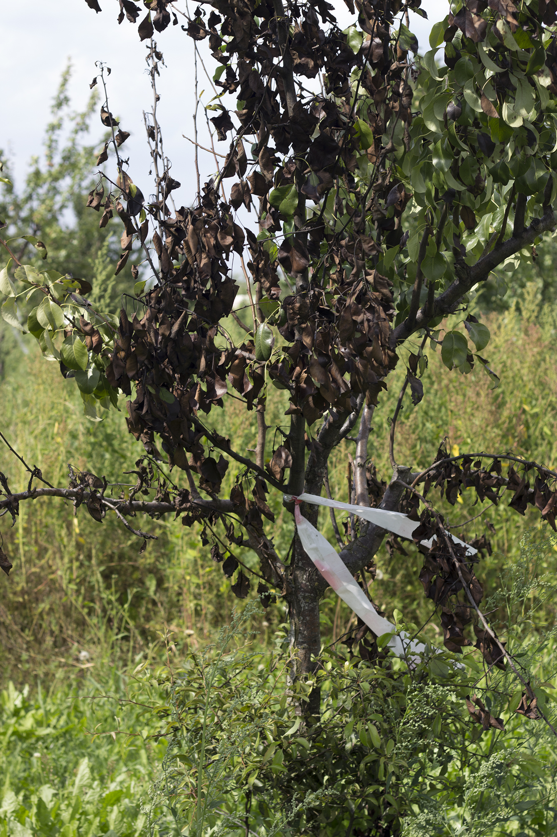
Bakteriālās iedegas perēkļi (2024.gada sezonas sākumā)
Latvijā ir 26 aktīvi perēkļi :
Kurzemē – 18 perēkļi (Dienvidkurzemes novada Nīcas, Otaņķu, Gaviezes pagastos un Saldus novada Blīdenes pagastā)
stādaudzētavas «Blīdene» teritorija neietilpst 3 km buferzonā
Zemgalē – 5 perēkļi (Jelgavas novada Sesavas, Elejas, Glūdas pagastos, Bauskas novada Viesturu pagastā)
Latgalē – 3 perēkļi (Augšdaugavas novada Demenes un Pilskalnes pagastos)

Slide 11
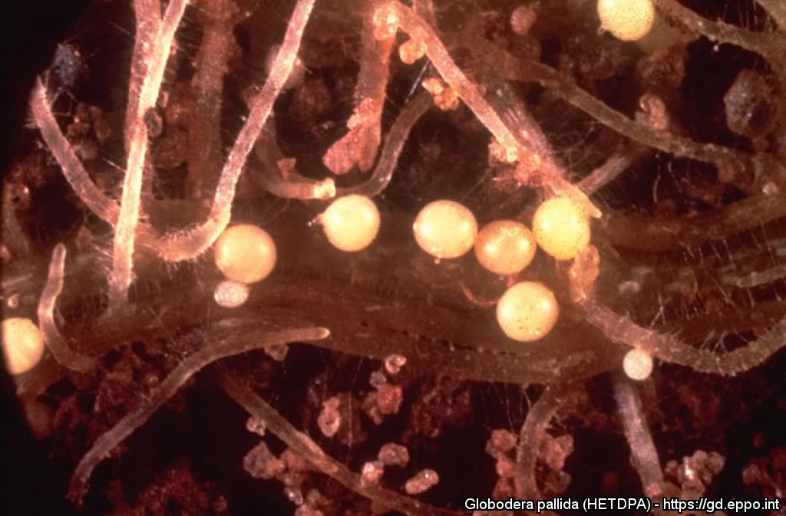
Bālā kartupeļu cistu nematode Globodera pallida
2023.gadā Latvijā pirmo reizi konstatēta Globodera pallida

Slide 12
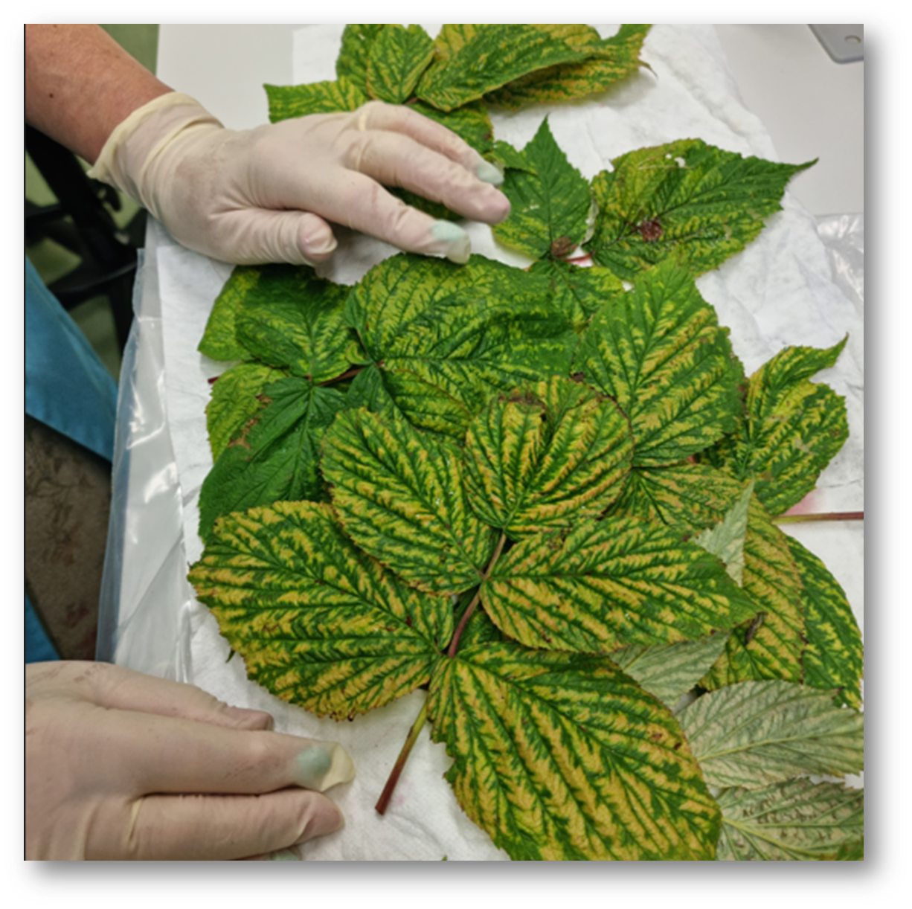
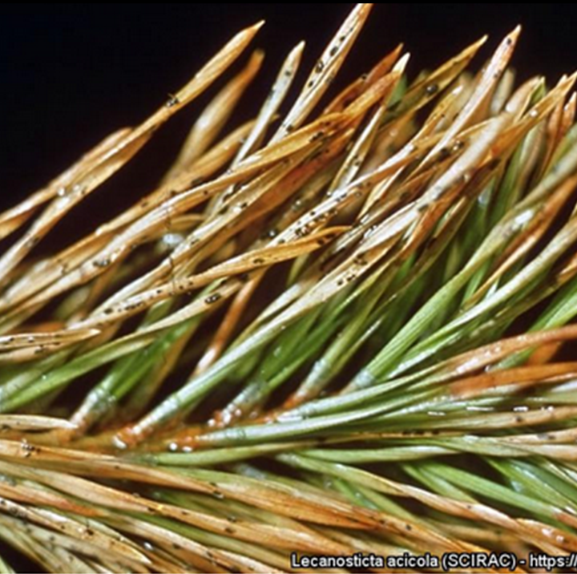
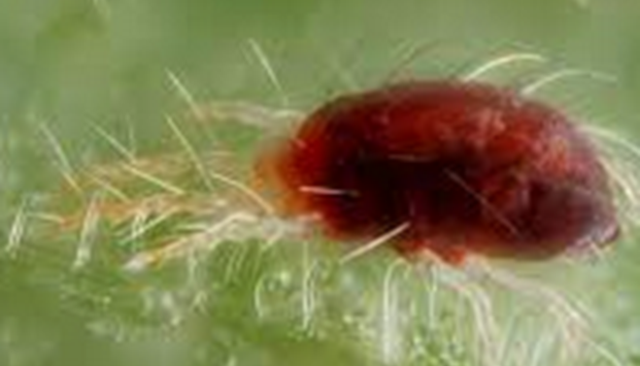
Stādaudzētavās 2023.gadā konstatētie Savienībā reglamentētie nekarantīnas organismi (RNKO)
9 stādaudzētavās aveņu stādiem - aveņu virālās pundurainības vīruss Raspberry bushy dwarf virus
dekoratīvo augu kokaudzētavā priežu stādiem - brūnplankumu skujbire (sēnes anamorfā stadija Lecanosticta acicola)
upeņu mātesaugiem- parastā tīklērce Tetranychus urticae

Slide 13
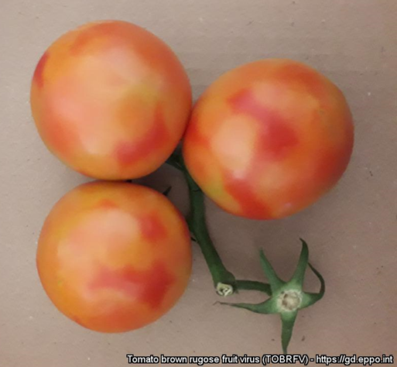
Riski tomātu/paprikas audzētājiem
Tomātu brūnplankumainības vīruss Tomato brown rugose virus
arvien vairāk izplatās Eiropas Savienības valstīs
konstatēts arī DV audzētās tomātu un paprikas sēklās, piemēram,
Čehijā, Polijā

Slide 14
Aktualitātes 2024.gadā

Slide 15
Augsnes pārbaudes stādaudzētavās
Jaunie stādaudzētavu lauki pirms stādu iestādīšanas jāpārbauda uz kartupeļu cistu nematodēm ( Globodera rostochiensis un Globodera pallida) un kartupeļu vēzi (Synchytrium endobioticum)

Slide 16
Atgādinājums

Slide 17
Ikgadējās deklarācijas fitosanitārai kontrolei iesniegšana
Atgādinājums – ikgadējā deklarācija fitosanitārajai kontrolei jāiesniedz līdz 30.aprīlim!
iesniedz informāciju par darbības veidiem un audzētajām sugām
papildina audzēto sugu informāciju norādot šķirnes, daudzumus un izcelsmi
Deklarāciju iesniedz elektroniski, izmantojot ZM Klientu pašapkalpošanās vidi
Visus nepieciešamos precizējumus deklarācijā veic līdz sezonas sākumam, kad sākas VAAD veiktās stādaudzētavu pārbaudes – 15.jūnijs (oficiālais plānotais datums).
precizējumus veic, papildinot informāciju par šķirnēm, ko audzē, daudzumiem un izcelsmi

Slide 18
Jaunums

Slide 19
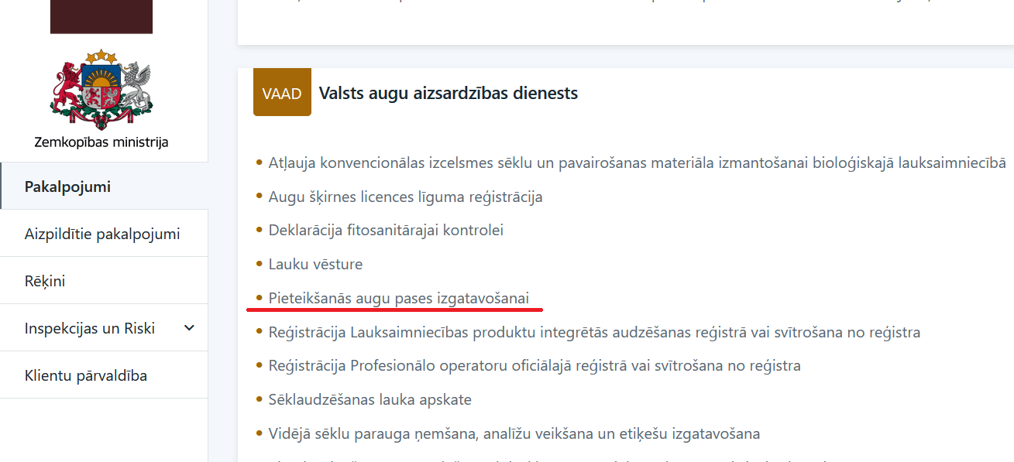
Pieteikums augu pasēm – elektroniski (kam augu pases drukā dienests)
Ja deklarācijā tiek iesniegts detalizēts augu sugu un šķirņu saraksts, tad pēc pārbaužu veikšanas informācija par pieņemto lēmumu par augu pasēm automātiski tiek nosūtīta uz Klientu pašapkalpošanās vidi
plānots
2024.gada nogalē

Slide 20
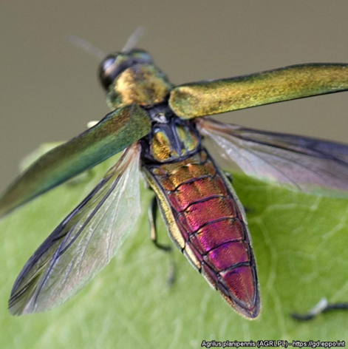
Paldies par uzmanību!

